Slide 1

毛浪转正答辩报告
部门：信息能力中心
姓名： 毛浪
日期：2021年12月14日
www.invt.com.cn

Slide 2
答辩人基本信息
答辩人 | 毛浪
毕业学校 | 湖南女子学院
岗位 | 前端UI开发工程师
辅导导师 | 刘长享
直接上级 | 刘长享

Slide 3
目录
01
工作职责及理解
02
试用期工作总结
03
个人优势与不足
04
工作规划与展望

Slide 4

1
Part
工作职责及理解
个人工作岗位职责的理解

Slide 5

工作职责及理解
工作职责及理解概述
GENERAL VIEW
工作职责：
UI设计：收集和分析用户对于GUI的需求，根据产品原型图进行界面视觉设计和交互逻辑设计，对页面进行优化，使用户操作更趋于人性化
前端开发：实现界面交互完成代码输出，维护和升级现有网站项目，快速定位并修复现有网站缺陷
American Filmmaker
职责理解：
前端UI最终是实现网页的视觉呈现与用户交互。视觉呈现就是我们点开一个网站或APP所看到的所有东西，包括颜色，布局，动画特效、各种组件等等。用户交互就是，例如一个按钮组件当用户点击后，系统能给予用户相应信息或数据反馈。

Slide 6
2
Part
试用期工作总结
角色转变
熟悉公司环境
学习情况
专业技能提升
工作成果和收获

Slide 7
试用期工作总结及理解
个人转变
GENERAL VIEW
思维
角色的转变、思维的转变、心态的转变
学生思维→职场思维
依赖思维 考试思维 作业思维
角色
学生→职场人
心态
责任承担 人生规划
不成熟→成熟
面对困难挑战的逃避心态
人生成长的迷茫、焦虑
学会自我调节
Notes:
一、角色：作为学生时承担的责任就是学好知识，出了学校后，作为职场人不光要对工作负责，对团队负责，更要对自己的人生发展负责。要开始作为一个独立的人去思考，自己的一生该如何规划以及发展。
二、思维：
1、学生时期的依赖思维，对于知识的获取依赖于老师的解答，而工作中没有人会理所应当的来教导你，这种思维只会导致我们成长缓慢甚至原地踏步。
2、学生时期的考试思维，面对一项工作总是像面对考试一样要准备充分才敢开始，但实际上工作中很多时候都是采取边学边做模式，因为很多时候没有时间等你准备充分，只有抓住机会，在做的过程中总结经验教训，再不断优化，从而慢慢改进到完美的效果。
3、学生时期的作业思维，对于工作的进展像老师布置作业一样，领导安排一步做一步，领导不询问便不去推进，这是对工作不负责的表现。我们要积极主动的面对工作，把握工作进度。有时也不要局限于当前所做的工作，跳出范围去看整个项目，了解或有能力主动承担项目的其他工作有利于我们迅速成长、积累经验。
三、心态：克服面对困难时的逃避心理，积极主动的去成长，成长过程中经常会感觉到迷茫或者焦虑，则需要我们学会自我调节，克服逃避勇于面对，好好生活。

Slide 8
试用期工作总结及理解
适应环境
GENERAL VIEW
公司文化
了解公司文化、工作环境、人际交往
经营理念 核心价值观 经营方针
众诚德厚，业精志远
众诚德厚，拼搏创新
以市场为导向，以客户为中心
工作环境
工作流程
人际交往
项目研讨会 UI设计 前端开发 项目测试BUG修改 项目上线产品化
尊重 合作 换位思考
尊重他人 团队协作 设身处地

Slide 9
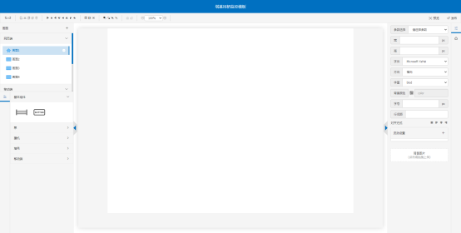
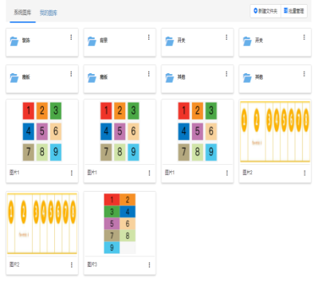
试用期工作总结及理解
项目 | 工作/学习任务 | 完成情况 | 案例展示
1、Web自由组态 | 学习任务： 1、Adobe XD（UI设计工具）的使用 2、Konvajs（2D Canvas JavaScript框架） 3、Echarts（JavaScript可视化图表库） 工作任务： 1、UI效果图设计 2、前端页面框架搭建 3、前端功能模块开发 4、组态产品化系统素材收集与制作 | 学习任务： 1、基本熟练上手XD 1、熟练掌握konvajs图形、定位、样式、事件、拖拽/释放、选择变换、图层等核心知识点。 2、熟练掌握echarts常用图表数据、样式的详细配置。 工作任务 1、输出UI设计图共3个版本 2、根据UI图输出编辑、预览、素材库3个部分的静态页面代码 3、组件功能模块：开发基础组件和数据组件共15个，导航功能模块：开发组件操作和画布操作功能共22个，预览功能模块：开发部分组件动画及事件响应功能。 4、系统素材的收集制作包含装饰、背景、开关、模板等等若干
Notes:
完成情况：
1、历经3个设计版本，期间反复根据专家的意见作出调整与完善，设计包括配色、图标、布局、交互逻辑及动效，经过最终评审确定为蓝白配色版本。
2、输出静态页面代码，解决页面大小自适应及各浏览器样式兼容问题。

Slide 10
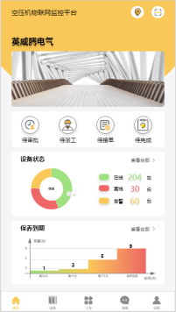
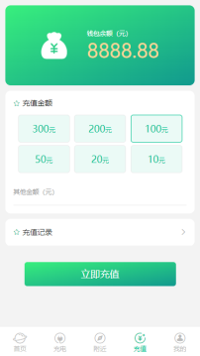
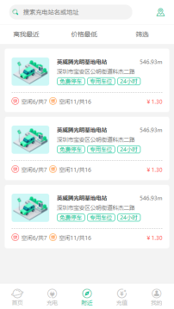


试用期工作总结及理解
项目 | 工作/学习任务 | 完成情况 | 案例展示
2、空压机物联网监控APP | 工作任务： 空压机首页UI效果图设计 | 工作任务： 输出UI设计图共3个版本
3、充电桩微信网页项目 | 工作任务： 1、前端页面布局优化 2、前端页面主题更换 | 工作任务： 输出项目优化及变更代码页面共34个
4、生日祝福及入职周年庆项目 | 工作任务： 1、生日祝福页面UI效果图设计、前端页面代码输出 2、入职周年庆页面UI效果设计、前端页面代码输出 3、与IT部上线联调 | 工作任务： 1、输出生日祝福页面UI设计图共4个版本，完成代码编写 2、输出入职周年庆UI设计图共2个版本，完成代码编写
Notes:
完成情况：
1、历经3个设计版本，期间反复根据专家的意见作出调整与完善，设计包括配色、图标、布局、交互逻辑及动效，经过最终评审确定为蓝白配色版本。
2、输出静态页面代码，解决页面大小自适应及各浏览器样式兼容问题。

Slide 11
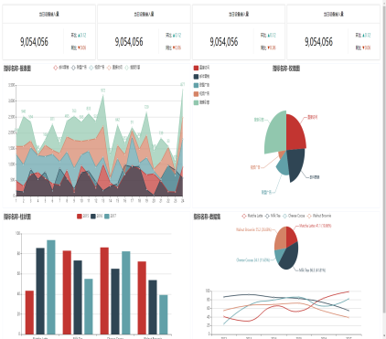
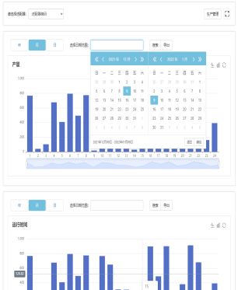
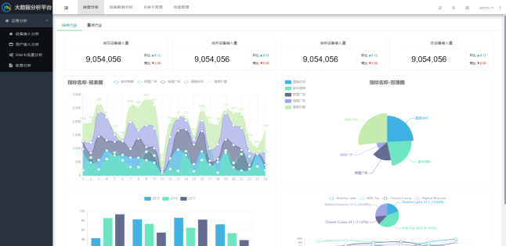
试用期工作总结及理解
项目 | 工作/学习任务 | 完成情况 | 案例展示
5、运营管理系统 | 工作任务： 1、设备分析页面UI效果图设计、前端代码输出 2、设备生产信息页面UI效果图设计，前端代码输出 | 工作任务： 1、输出设备分析页面UI设计图共1个版本，完成代码编写 2、输出设备生产信息页面UI设计图共1个版本，完成代码编写
6、大数据分析平台 | 学习任务 1、LayUI（前端Web UI框架） 工作任务： 1、系统框架UI效果图设计 2、系统前端页面框架搭建 | 学习任务 1、深入学习LayUI底层模块化开发，基本掌握layui各模块的应用 工作任务： 1、输出UI设计图共2个版本 2、完成系统主框架搭建及登录功能实现
Notes:
完成情况：
1、历经3个设计版本，期间反复根据专家的意见作出调整与完善，设计包括配色、图标、布局、交互逻辑及动效，经过最终评审确定为蓝白配色版本。
2、输出静态页面代码，解决页面大小自适应及各浏览器样式兼容问题。

Slide 12
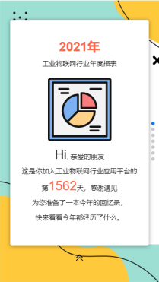
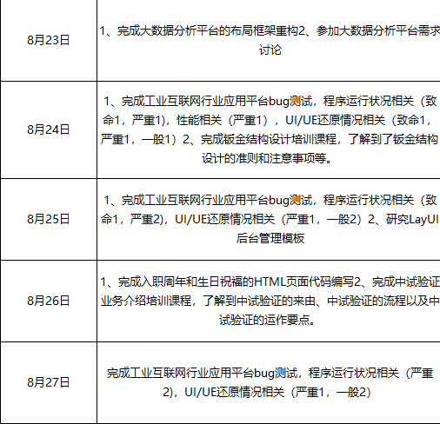
试用期工作总结及理解
项目 | 工作/学习任务 | 完成情况 | 案例展示
7、Wolfkit系统 | 学习任务 1、Swiper（JS滑动特效插件） 工作任务： 1、平台年度报表页面UI效果图设计、前端代码输出 2、平台项目测试及bug修复 | 学习任务 1、基本掌握了Swiper的基本使用配置、Swiper动画及Dom操作 工作任务： 1、输出年度报表页面UI设计图共2个版本，完成代码编写 2、发现BUG若干，解决了部分前端样式BUG

Slide 13
试用期工作总结及理解
工作收获
GENERAL VIEW
1、专业能力
UI设计方面：对设计布局、平衡性、形象感和色彩搭配有一定提升。
前端开发方面：HTML、CSS、脚本编程技能、框架应用能力、WEB开发技能、平台及环境兼容与性能、开发工具及调试工具使用、文档及代码质量等方面的能力都有了一定程度的增长。
2、素质能力
素质能力方面：沟通能力、学习能力、关注细节能力、责任感、主动性都有了很大程度的提升，同时积累了不少项目经验。
Notes:
专业能力：html、css、脚本编程技能、框架应用能力、WEB开发技能、平台及环境兼容与性能、开发工具及调试工具使用、文档及代码质量等方面都有了一定程度的增长
素质能力：沟通能力、学习能力、关注细节、责任感、主动性都有了很大程度的提升
1、konvajs的裁剪、动画及性能优化部分的知识和echart原生API部分的使用掌握的还不够，之后将针对性的持续学习。
2、UI设计方面技能还不够成熟，对设计布局、平衡性、形象感和色彩搭配等还需继续学习积累。
5、Swiper
6、LayUI
1、前端代码规范性不够，模块化开发方面的知识还有待提升。
2、学习积累技术使用经验，及具体问题解决经验

Slide 14
3
Part
个人优势与不足

Slide 15
个人优势与不足
S（优势）
W（不足）
1、好学、好钻研技术、对技术的提高抱有热诚
2、对待工作认真负责，踏实肯干，适应环境平稳迅速

1、自我提升缓慢，无充足项目经验，且不善于总结
2、对物联网的产业链不够了解，局限于软件产品开发
S
W

Core Idea

O
T

O（机会）
T（威胁）
公司明年开展的微服务架构项目，
熟悉前后端分离开发模式及前端工程化开发，有利于技术的提高与项目经验的积累
技术迭代日新月异，对一个技术精通的过程也可能是技术逐渐没落的过程
Notes:
1、konvajs的裁剪、动画及性能优化部分的知识和echart原生API部分的使用掌握的还不够，之后将针对性的持续学习。
2、UI设计方面技能还不够成熟，对设计布局、平衡性、形象感和色彩搭配等还需继续学习积累。
5、Swiper
6、LayUI
1、前端代码规范性不够，模块化开发方面的知识还有待提升。
2、学习积累技术使用经验，及具体问题解决经验

Slide 16
4
Part
工作规划与展望

Slide 17
工作规划与展望
短期规划与展望
如何实现[准备、计划]：
1、多做：读万卷书不如行万里路
2、勤学：紧跟时代发展步伐，关注技术发展趋势
3、好问：听君一席话胜读十年书
短期
备注：一年内规划
目标：中级前端工程师
中期期规划与展望
需提供的资源：
1、行业经验不足，需要导师、领导的指导
2、希望提供多种培训，以提升知识见解和技能
中期
备注：3-5年内规划
目标：高级前端工程师
长期期规划与展望
长期
备注：5-10年内规划
目标：前端架构师
Notes:
多做：多参与公司项目的开发，在实战中学习，积累问题经验，纸上谈兵学不到实际的东西。
勤学：紧跟时代步伐、关注技术发展趋势，精炼旧技术的同时学习新技术，保证自身竞争力。
好问：听君一席话胜读十年书，无论是技术还是经验的提升都不能闭门造车，学习前辈研究过的、遇到过的知识经验，可以少花很多时间、少走很多弯路。

